Slide 1
Мастер-класс
«Новогодний сапожок»
Муниципальное казённое учреждение
«Управление образования Хасанского муниципального округа»
Муниципальное бюджетное учреждение дополнительного образования «Детский оздоровительно-образовательный центр Хасанского муниципального округа»
(«МБУДО «ДООЦ»)
Составитель: педагог д/о
Лаврушина Ольга Борисовна
пгт.Славянка
2025 год

Slide 2
Цель: учить детей мастерить сапожок, совершая при этом большое количество операций. Осуществлять замысел, привлекая полученные ранее знания и умения.
Задачи:
Формировать способность работать с картинно-графической информацией: воспринимать, анализировать, синтезировать
Закреплять приёмы вырезывания и наклеивания.
Развивать творчество, эстетическое восприятие.
Воспитывать общественную мотивацию деятельности (сделать сапожок для сюрпризов своим родственникам.
Декоративно-прикладное искусство развивает и обогащает в детях свободу, раскрепощённость, наблюдательность, индивидуальность, нестандартность мышления, формирует художественно-эстетический вкус, а также стремление творчески преобразовывать мир. Всё это без сомнения развивает художественные способности. В процессе творческой деятельности дети учатся самостоятельности, применяя ранее изученные выразительные средства при выполнении поставленных творческих задач.

Slide 3
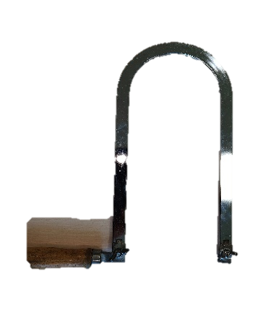
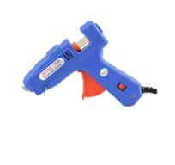
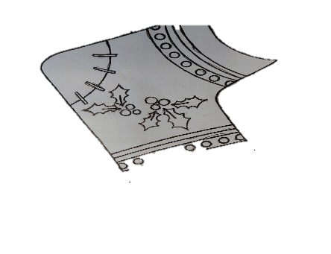
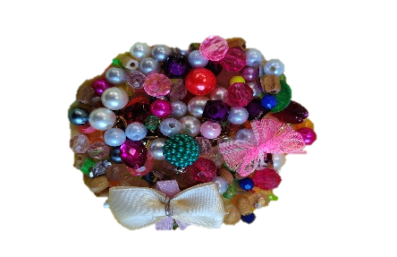
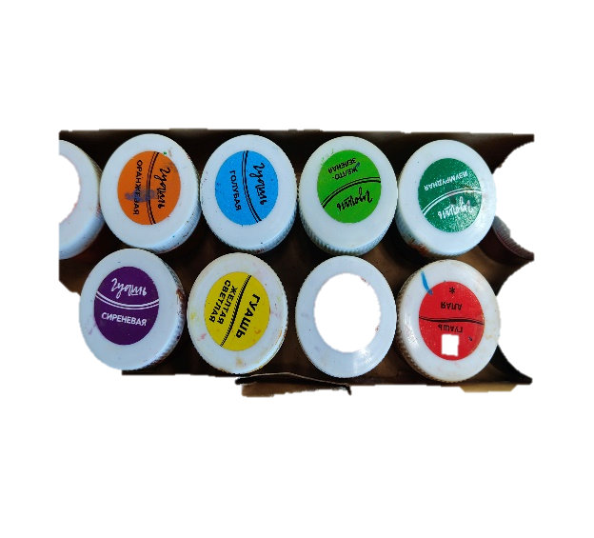
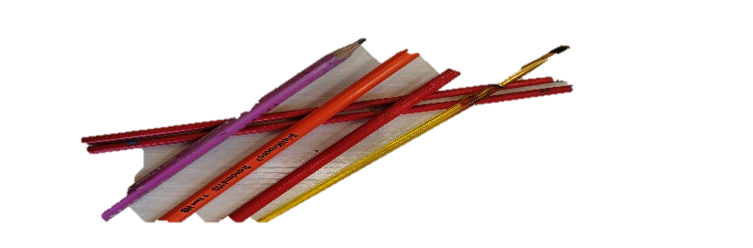
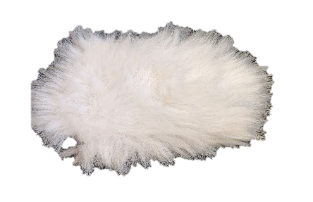
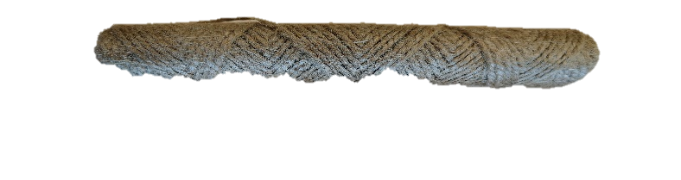
Материалы и инструменты
Рисунок «Сапожка»
Копировальная бумага
Клеевой пистолет. для скрепления частей.
Лобзик для ручного выпиливания.
Нитки. толстые, цветные
Снежинки, бусины для оформления поделок.
Фанера 4 мм
Акриловые краски с кистями
Меховая опушка

Slide 4
Последовательность работы:
Рассматривание и анализ образца поделки.
Установление поэтапной последовательности ее изготовления с предварительным планированием хода работы.
Выбор последовательного соединения частей поделки.
Подбор материала и инструментов (с помощью педагога д/о или самостоятельно).
Изготовление поделки.
Анализ и оценка детской поделки.

Slide 5
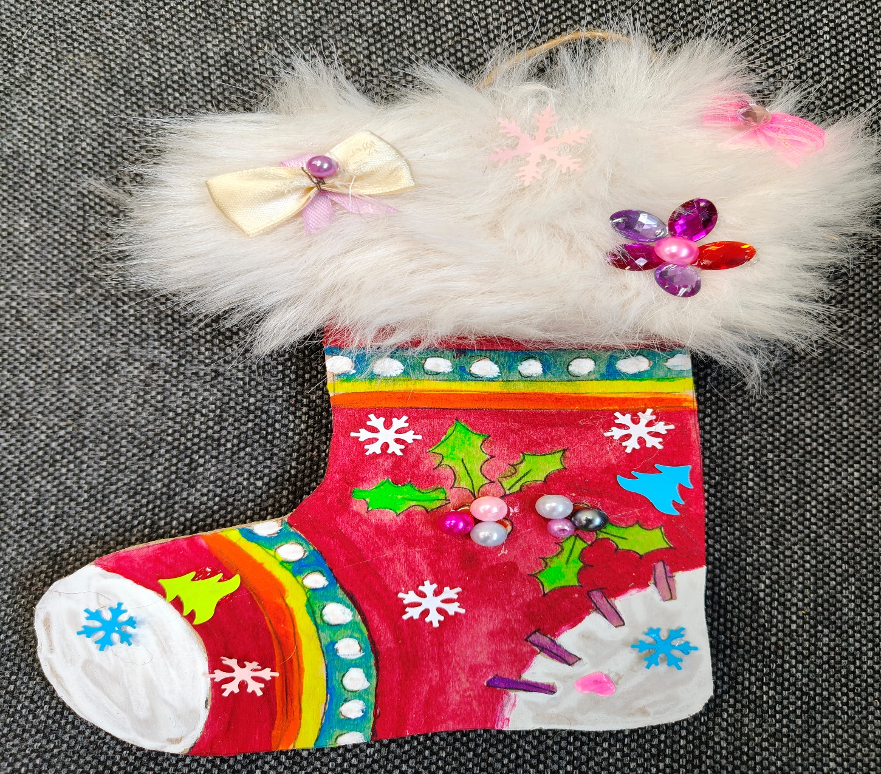
«Сапожок»

Slide 6
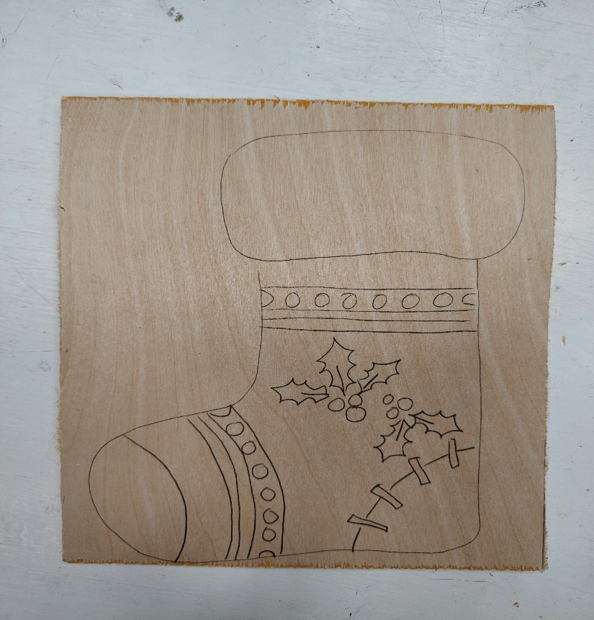
Перед началом работы проговариваем технику безопасности при работе с ручным лобзиком и термопистолетом.
1. На поверхность фанеры 4мм положить копировальную бумагу, затем рисунок сапожка. И обводим по контуру, чтобы на фанере отобразилось изображение.

Slide 7
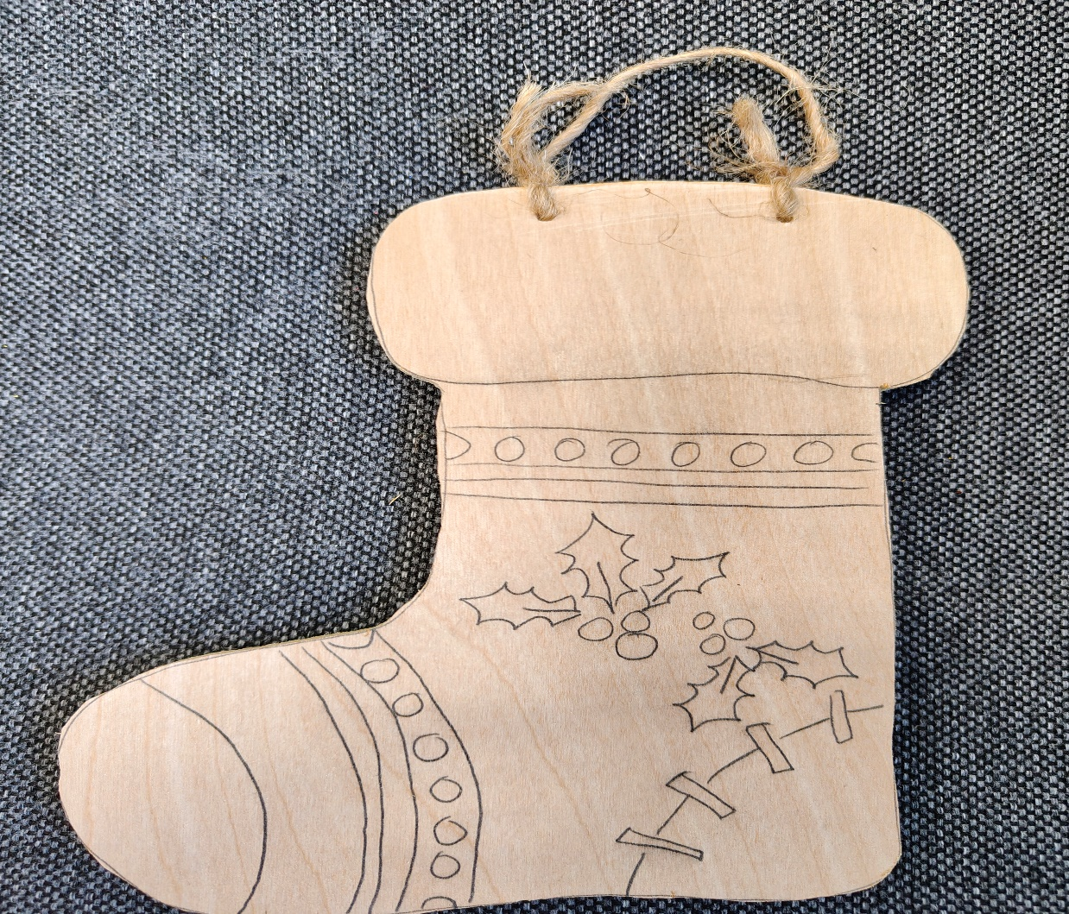
2. При помощи ручного лобзика по контуру выпиливаем сам сапожок и приклеиваем ниточку для подвешивания.

Slide 8
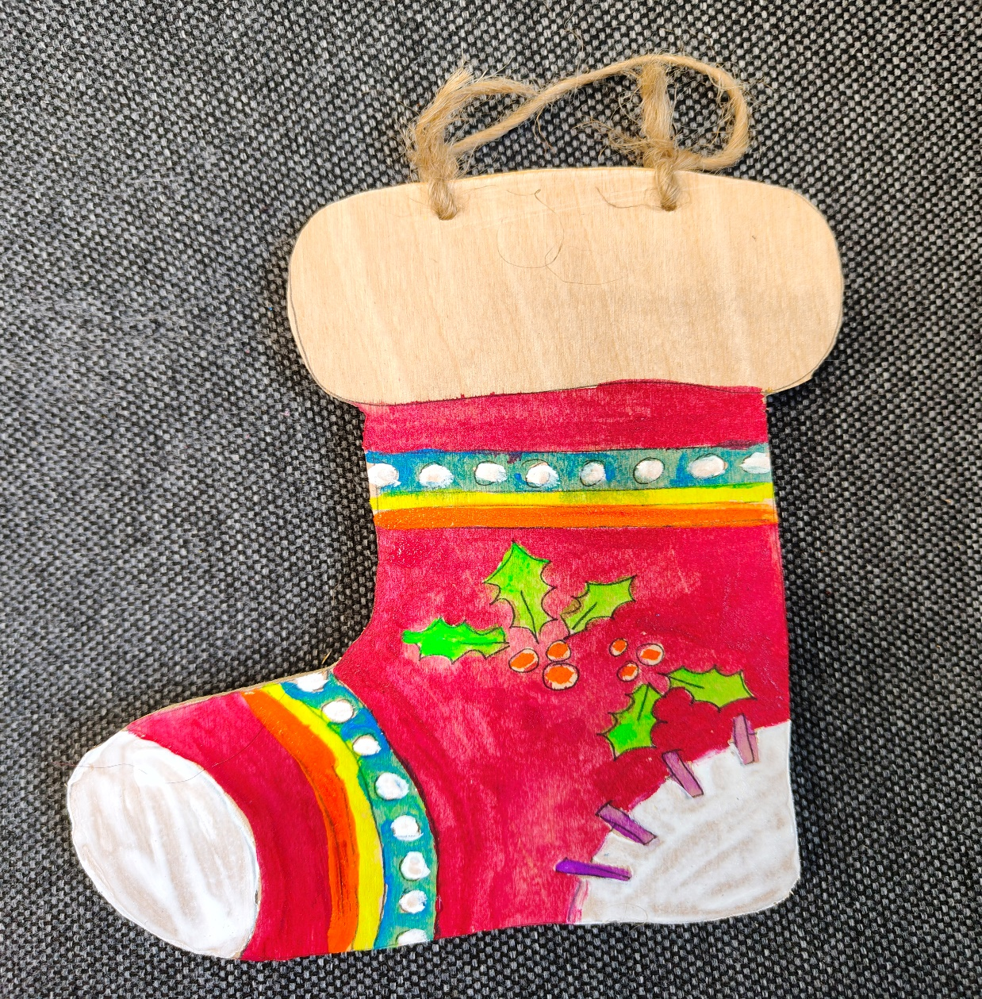
3. Акриловыми красками разукрашиваем сапожок.

Slide 9
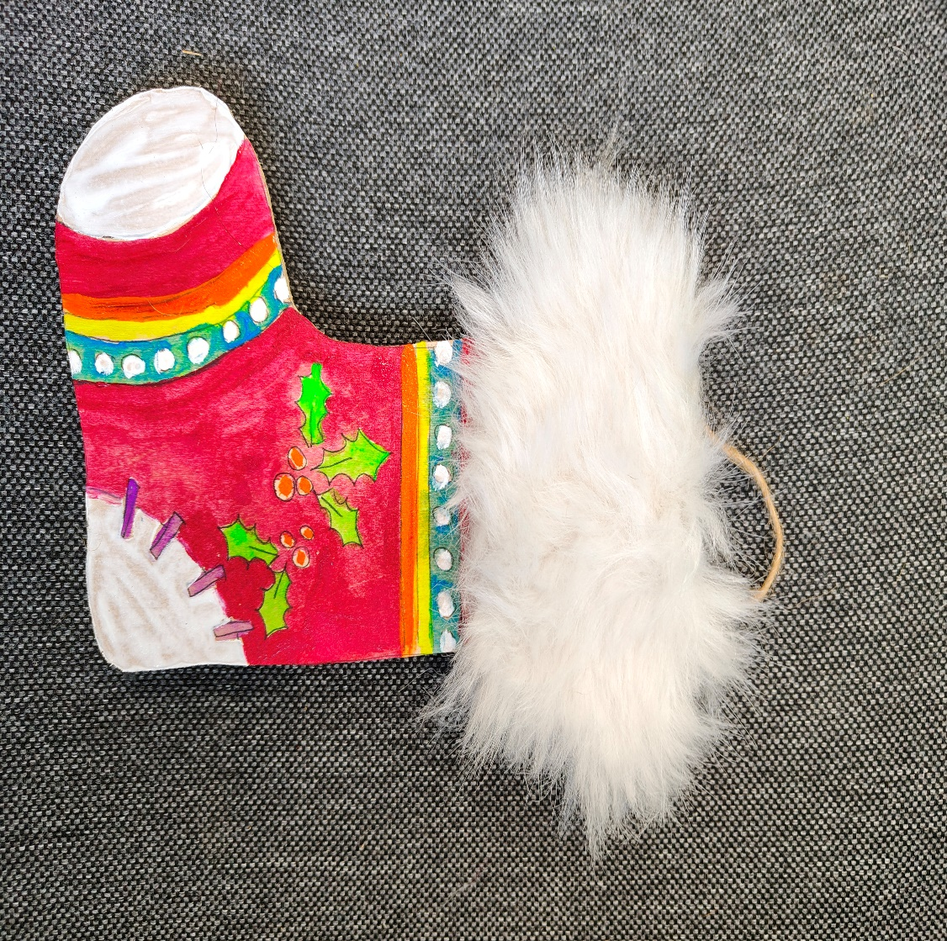
4. С помощью клеевого пистолета приклеиваем меховую опушку.

Slide 10

5. Наш сапожок мы предлагаем ребятам украсить бантиками обсыпать мелкими снежинками и бусинами.

Slide 11
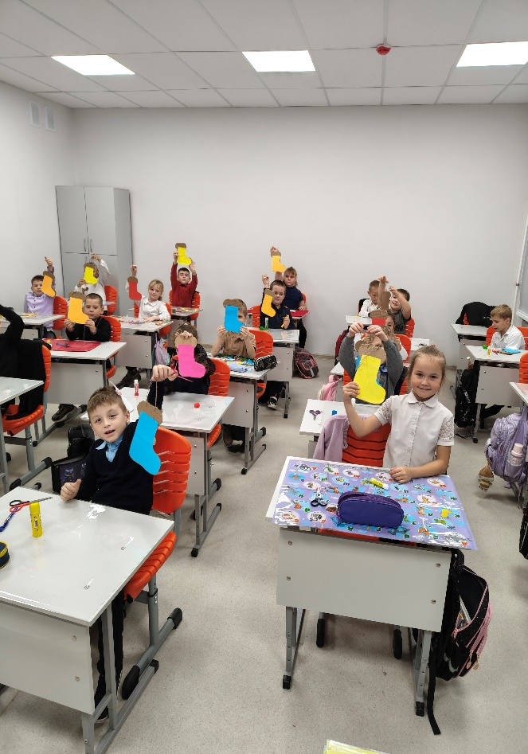
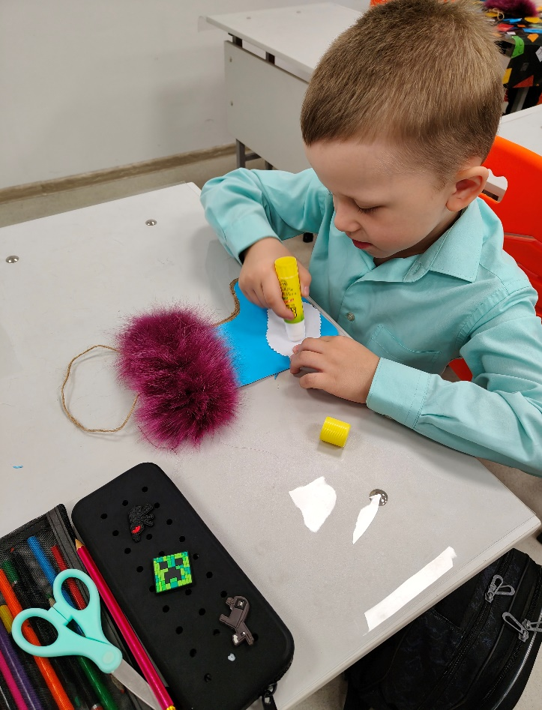
Каждый ребенок сможет сделать такой сапожок.

Slide 12
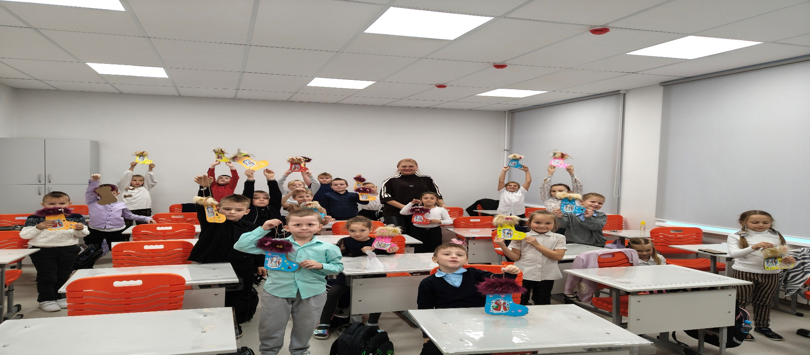
Источники:
Гульянц Э.К., Базик И.Я. Что можно сделать из бросового материала: Кн. для воспитателя дет. сада. - 2-е изд., дораб. - М.: Просвещение, 2023 г. -175 с.
Интернет сайт:https://podelkiexpert.ru/podelki-iz-rakushek/
.

